Slide 1
Моё село Спешнево
Выполнили учащиеся 8 класса
МБОУ «Спешневская ООШ»
Корсаковского района
Орловской области

Slide 2
Малая Родина, малая Родина,
Наша весна и любовь,
Горечь рябины и сладость смородины,
Осени хмурая бровь…
Сколько бы ни было читано – пройдено
Лет, километров и строк,
С нами всегда наша малая Родина –
Наш благодатный исток.

Slide 3
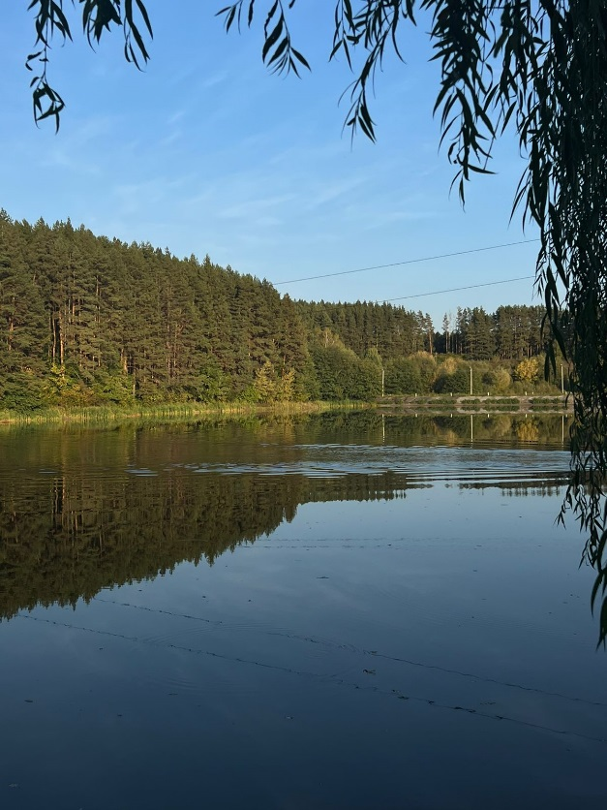
Родина – это Россия, но у каждого из нас есть своё место, где он родился, где всё кажется особенно прекрасным и родным.

Slide 4
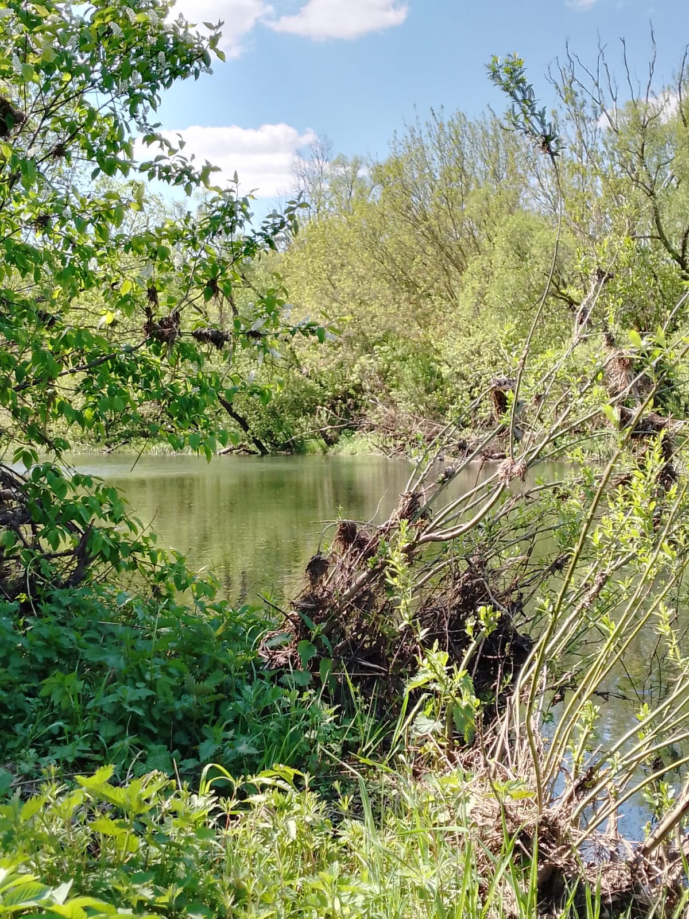
У каждого листочка, у каждого ручья
Есть главное на свете, есть Родина моя.

Slide 5
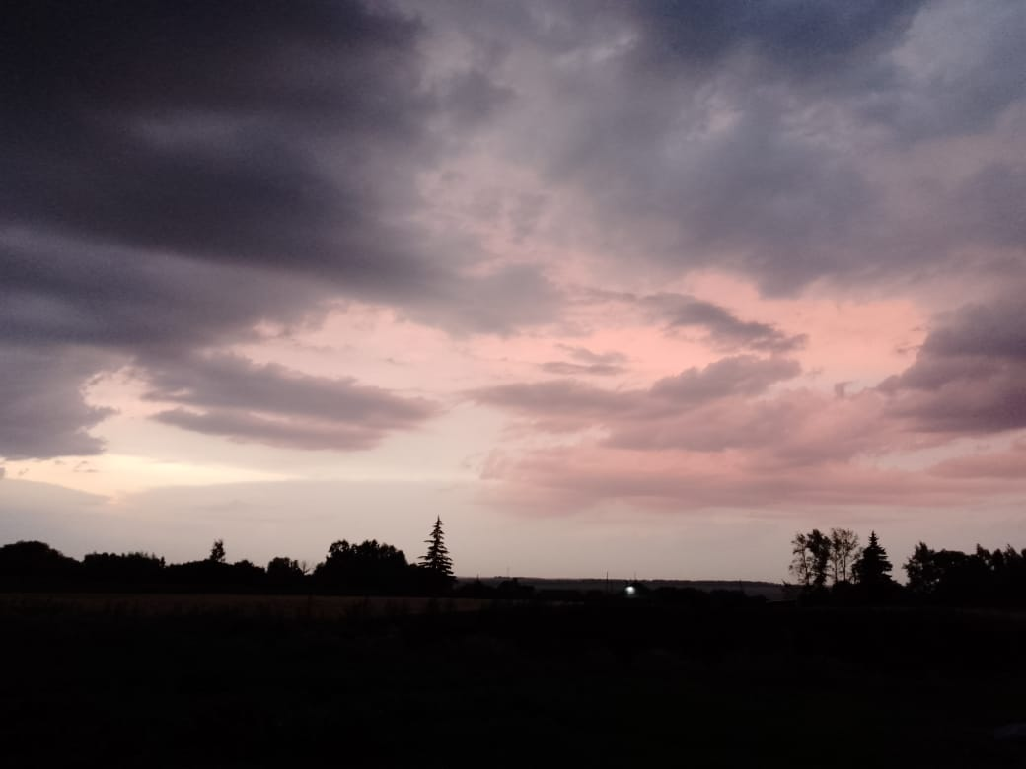
Люблю тебя, земля родная,
За то, что Родина моя.
И не найти прекрасней края
Чем Орловская земля!

Slide 6
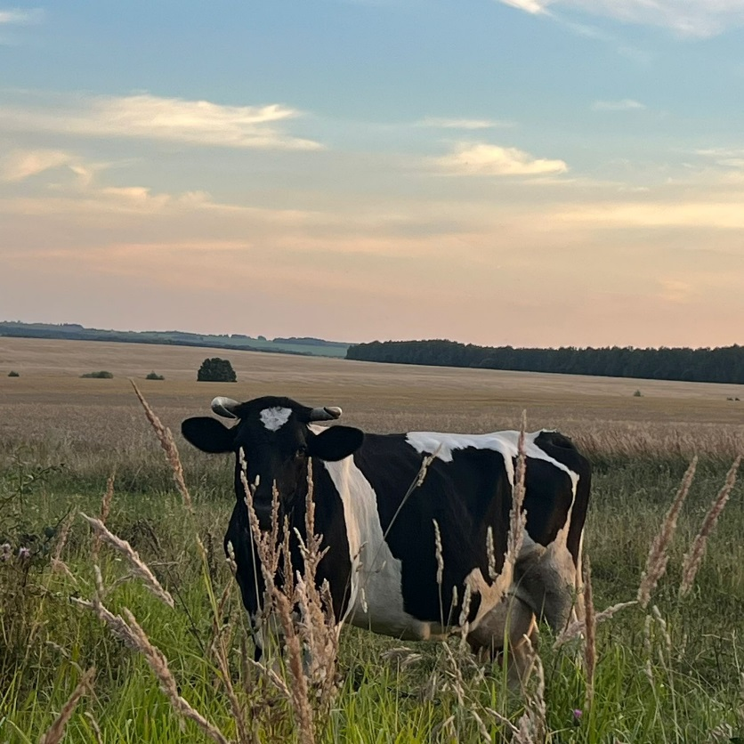
Люблю я русскую природу:
Берёзки в дымке голубой,
Стада, пасущиеся всюду,
И реки с чистою водой.

Slide 7
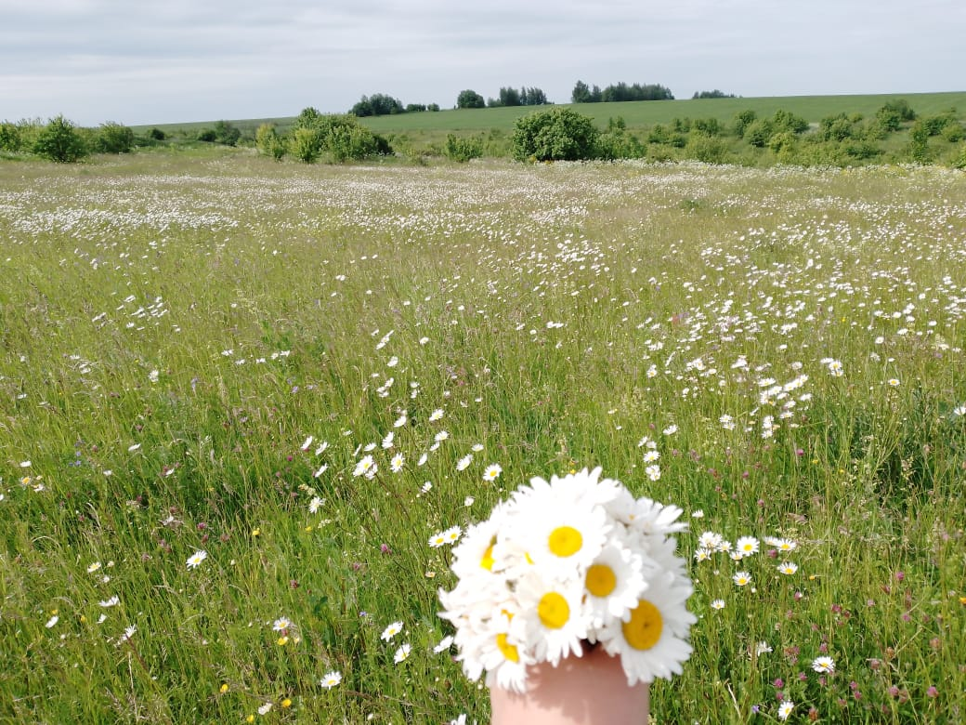
Родина – слово большое, большое!
Пусть не бывает на свете чудес
Если сказать это слово с душою,
Глубже морей оно, выше небес.

Slide 8
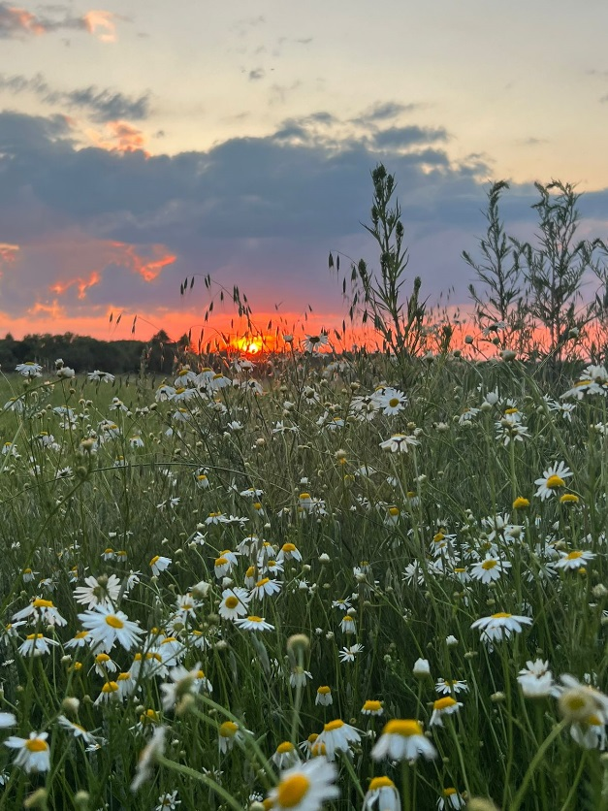
Мы все летаем, словно птицы,
Летим в далёкие края,
Но тот предел, что ночью снится,
Зовётся «Родина моя».

Slide 9
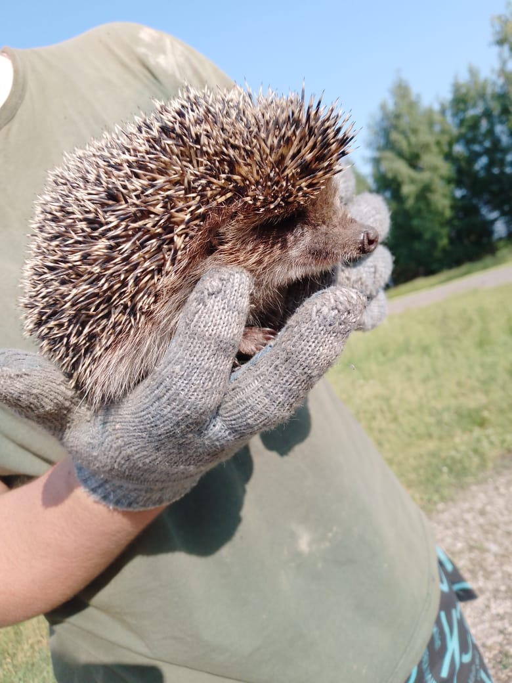
Ёжик очень удивился:
Утром луг принарядился!
В нежной травке с белой кашкой
Расцвели цветы ромашки.

Slide 10
Моя малая Родина
Моя – потому что здесь моя семья, мои друзья, мой дом, моя школа.
Малая – потому что это маленькая частичка моей необъятной страны.
Родина – потому что здесь живут родные моему сердцу люди.

Slide 11
Спасибо за внимание!

